Slide 1
フィールドワーク（フィリピン）
日程：９月２日(水)～９月１６日(水)
内容（予定）
  学生交流：ＤＬＳＵ，ＴＵＰ，ＵＰ Diliman
  企業見学：千代田化工建設，建設現場，ＡＤＢ
  英語研修：ＤＬＳＵ（午前，午後，５日間）
  ＤＬＳＵ学生と大学外での交流
    休日の旅行(非公式日程)
効果
  英語の必要性の実感
  国際交流の楽しさの実感
  海外で働くことの実感

Slide 2
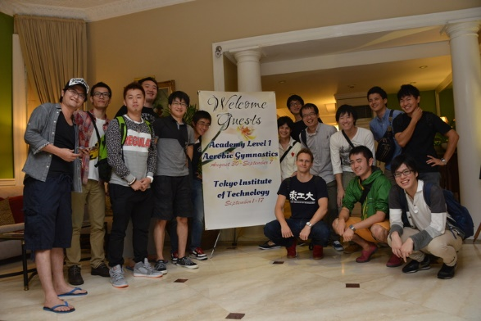
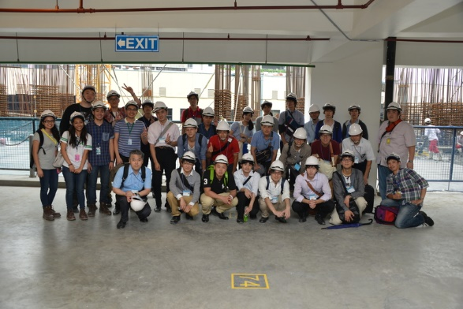
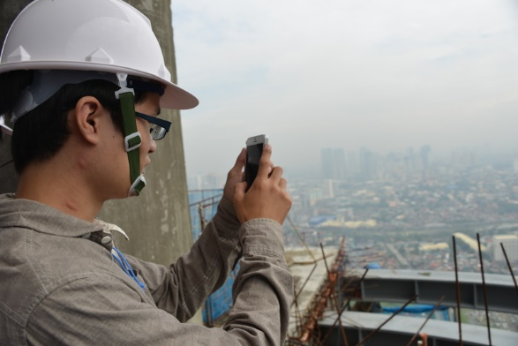
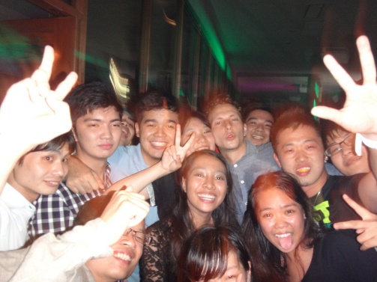

Slide 3
経費
１６万円ぐらい(生活による)
  pesoが上がっている。(1peso = 2.8円ぐらい)
  JASSO等の補助（成績係数，両親所得による制限）
昨年のデータ
  航空券：72,530円
  保険：6,715円
  ホテル：16,800peso (2,400peso/1room1neight)
  英語研修代：6,800peso
  食事：安く済ませば100peso程度，宴会1,000peso
  安いと言っても，現地では普通以上
  建設作業員の日給が250pesoぐらい。
  DLSUの学生は裕福。

Slide 4
参加希望者
優先順位：４年生，３年生(日本人学生)
山下まで連絡する
  yamasita@ide.titech.ac.jp
  ５月２５日(月)まで
  住所や連絡先などの情報を集める。
  （参加予定者で共有（成績は共有しない））
  早い方が航空券が安い。
  航空券は予約はこちらでまとめて行うが，支払いは各自行う。その後の中止にはキャンセル料がかかる。

Slide 5
今後の予定
参加申し込み。
情報を集める。（航空券，ホテルの予約）
（情報はすぐに提出すること。）
航空券代の支払い。
学内諸手続き（留学，保険）
パスポート，ビザ（中国からの留学生）の取得
詳細の説明会，班分け，写真（８月下旬）
学生交流におけるプレゼンテーションの練習
フィールドワーク実施

Slide 6
注意事項
安全には最大限注意する。
海外旅行保険に入る。
（全学の渡航前オリエンテーション参加する）
東工大の不名誉になるようなことはしない。
ペソが上がっているので，所持金は余裕をもって持って行く。
DLSU大学の学生との交流を楽しむ。
英語の歌が歌えるとよい。
（去年：恋するフォーチュンクッキーを踊った。）
活動，発表会，レポートで評価する。
（最高８０点，教員がプランを作成するため。）

